Slide 1






BİLGİLENDİRME & TANITIM FALİYETLERİ

Slide 2



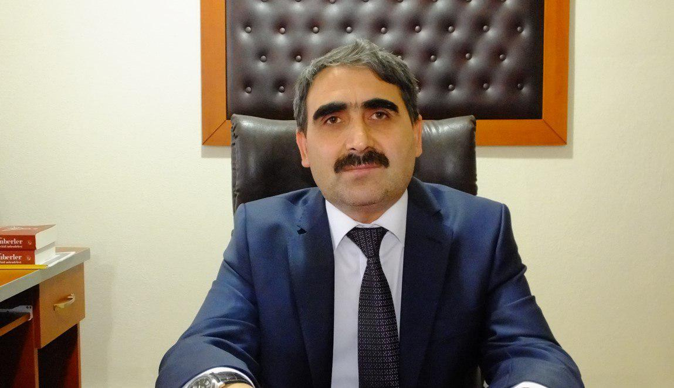

OKUL MÜDÜRÜ – BEKİR ÇOBAN

Slide 3
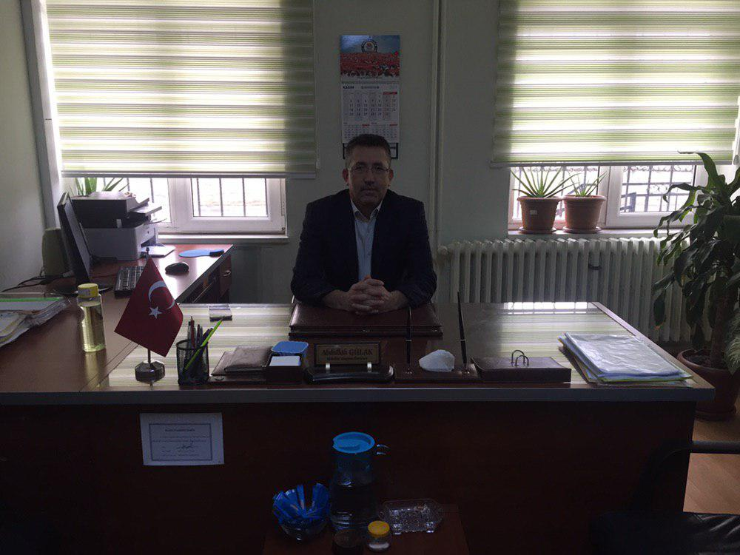
OKUL MÜDÜR YARDIMCISI – ABDULLAH GÜLAK

Slide 4
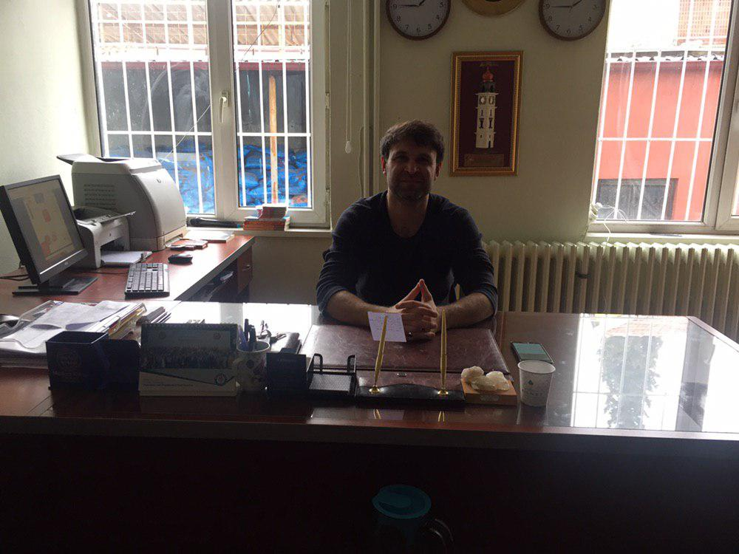
OKUL MÜDÜR YARDIMCISI – MURAT OLUŞAN

Slide 5
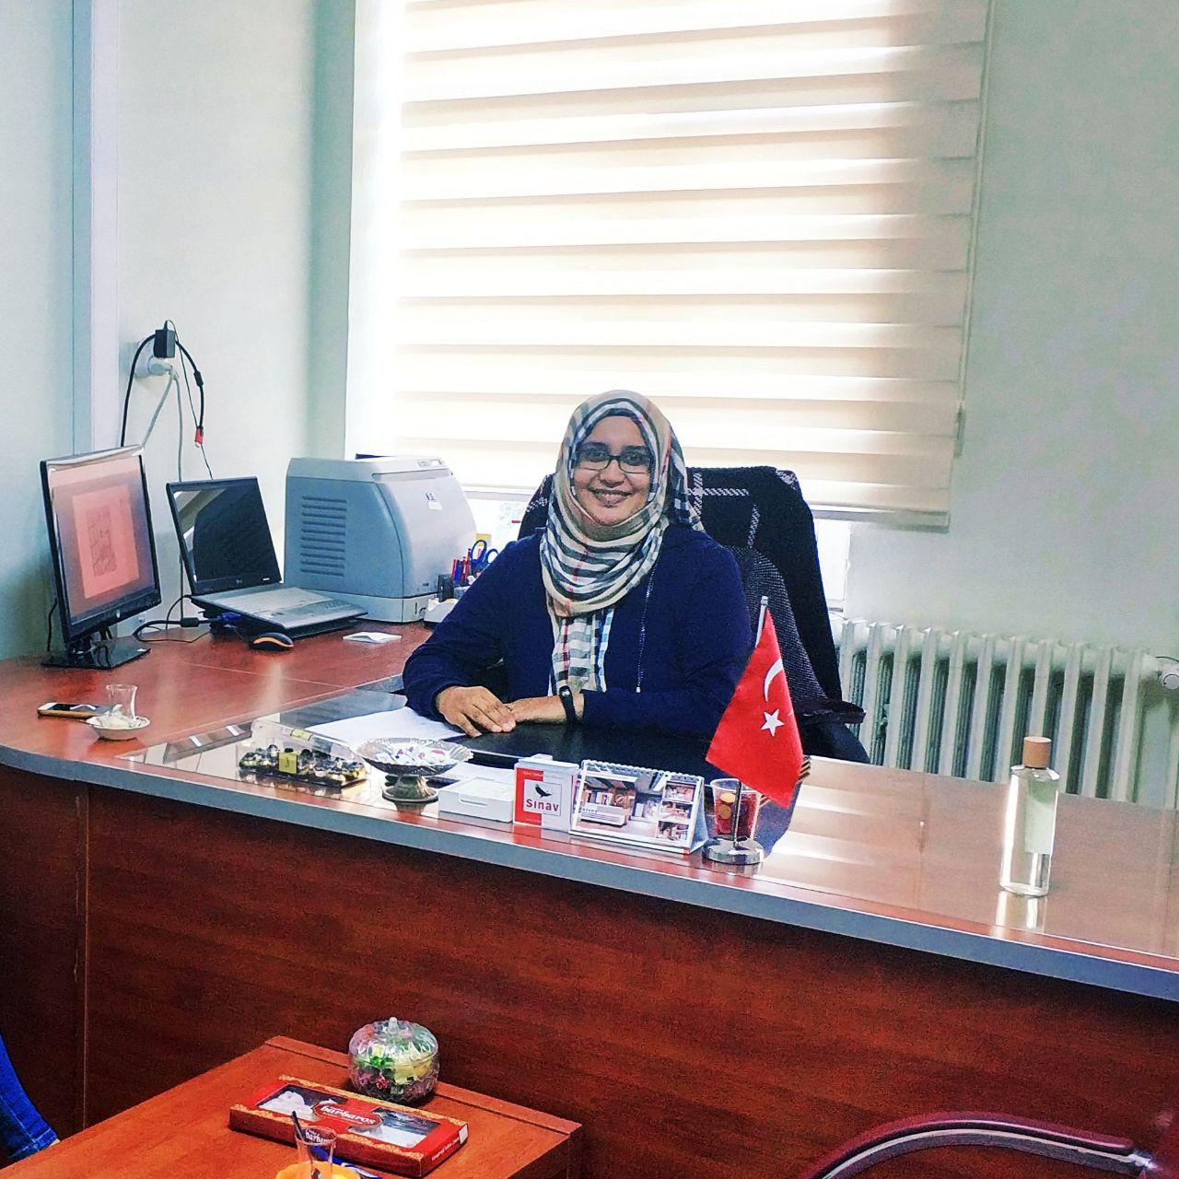
OKUL MÜDÜR YARDIMCISI – ÖZLEM ARPAT

Slide 6

YENİ SINIFLARIMIZ

Slide 7
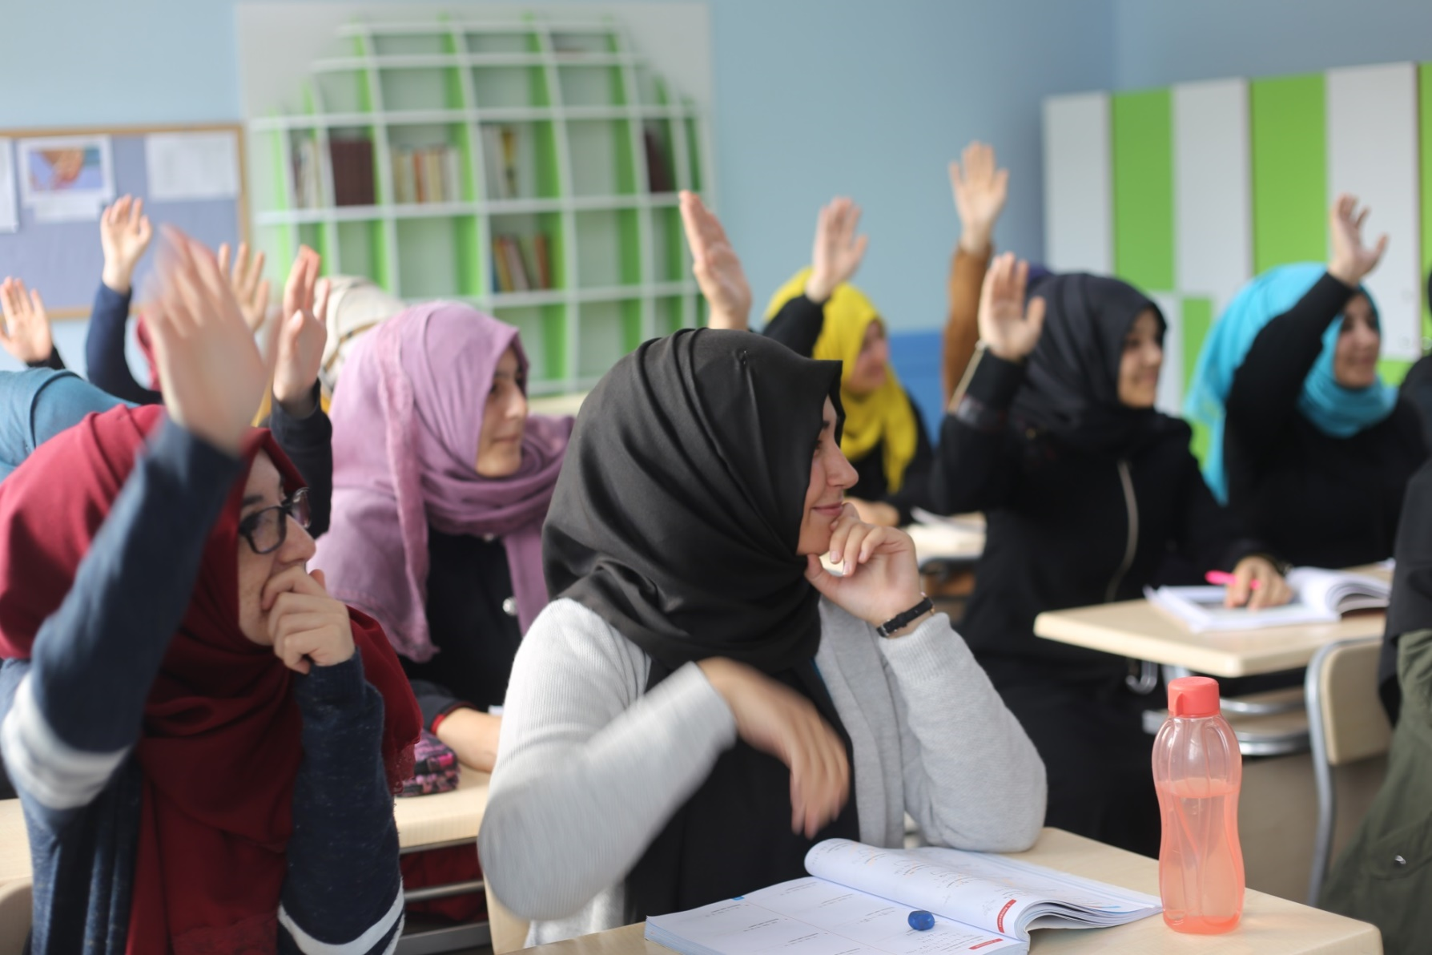
YENİ SINIFLARIMIZ

Slide 8
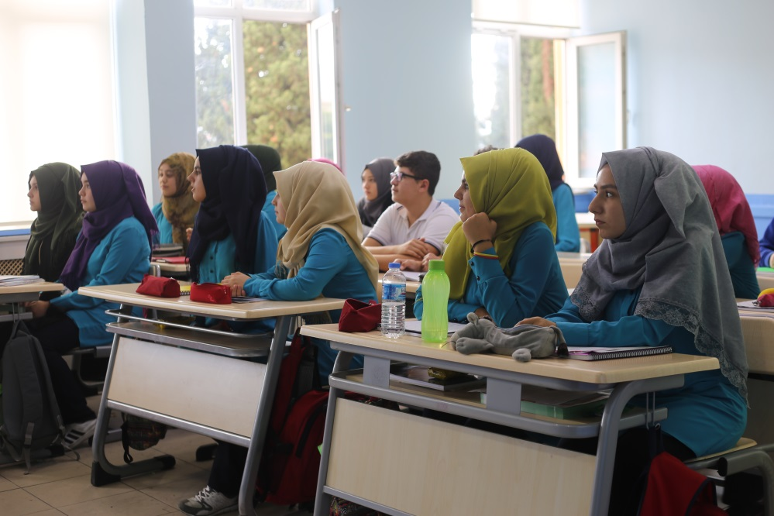
YENİ SINIFLARIMIZ

Slide 9
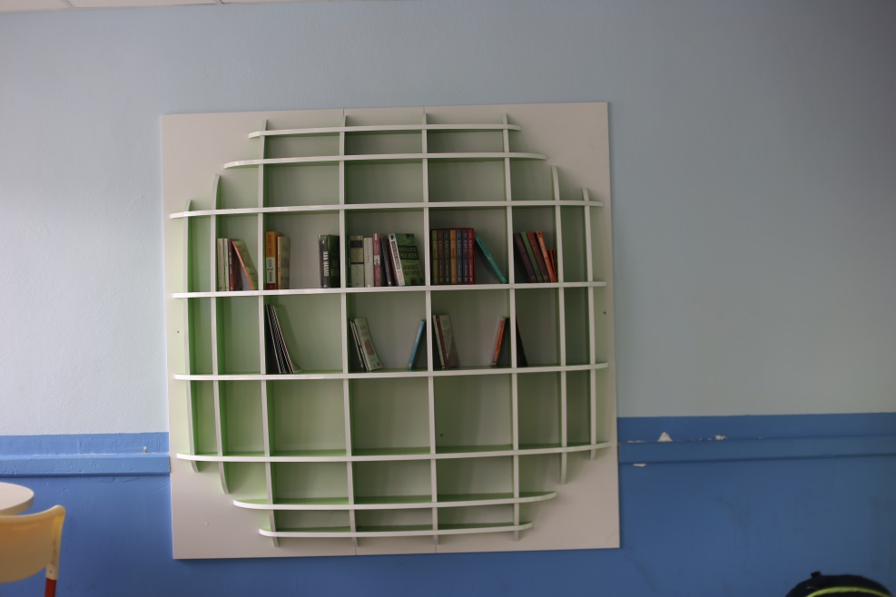
YENİ SINIFLARIMIZ

Slide 10
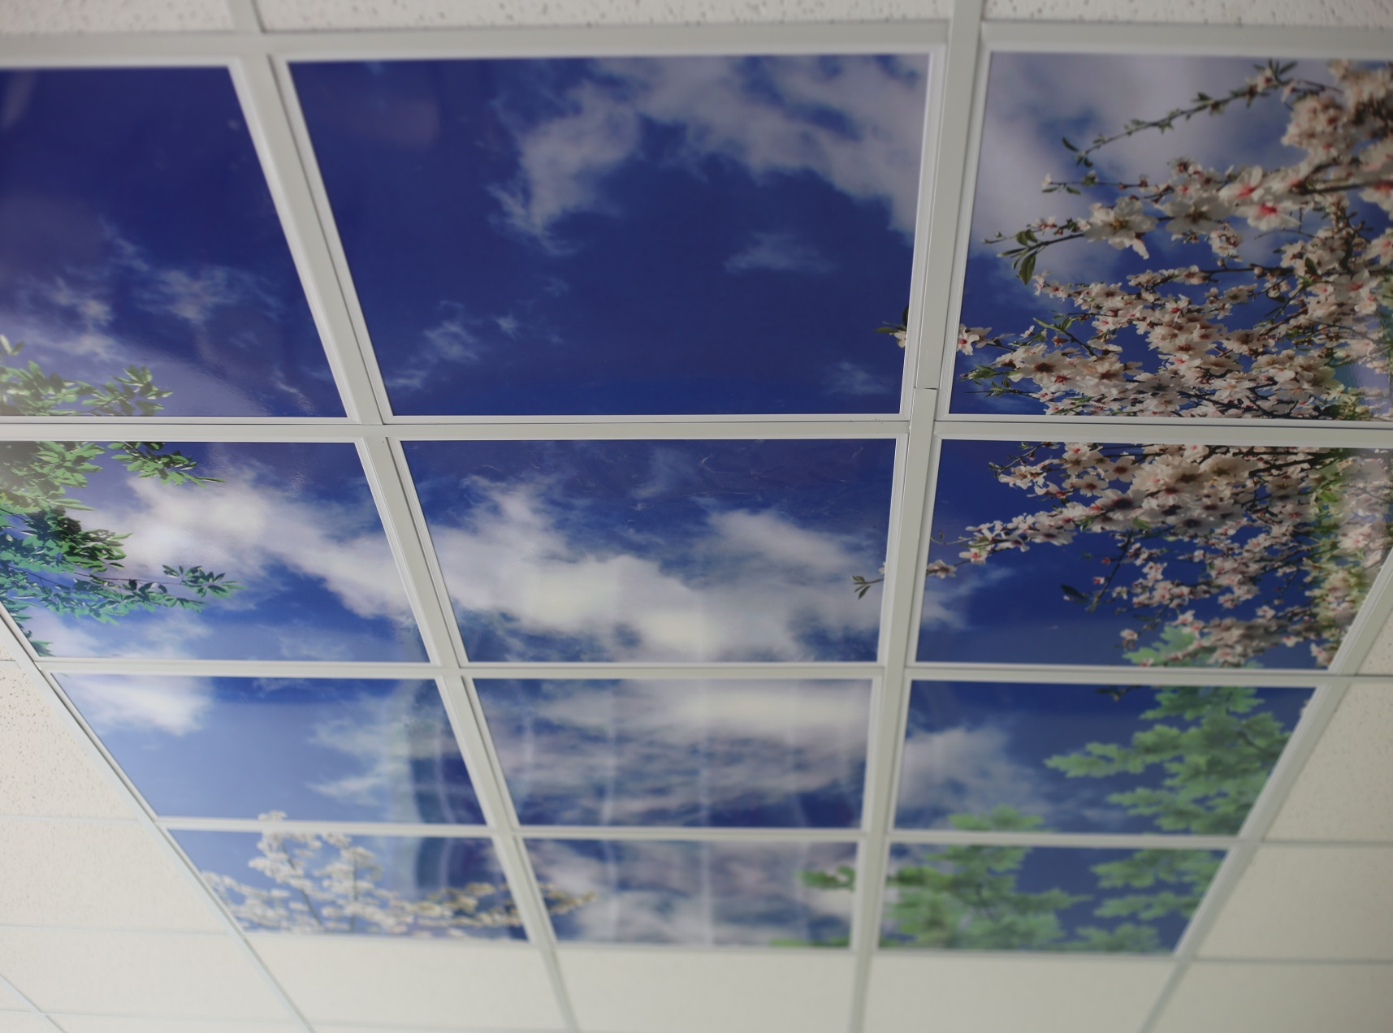
YENİ SINIFLARIMIZ

Slide 11
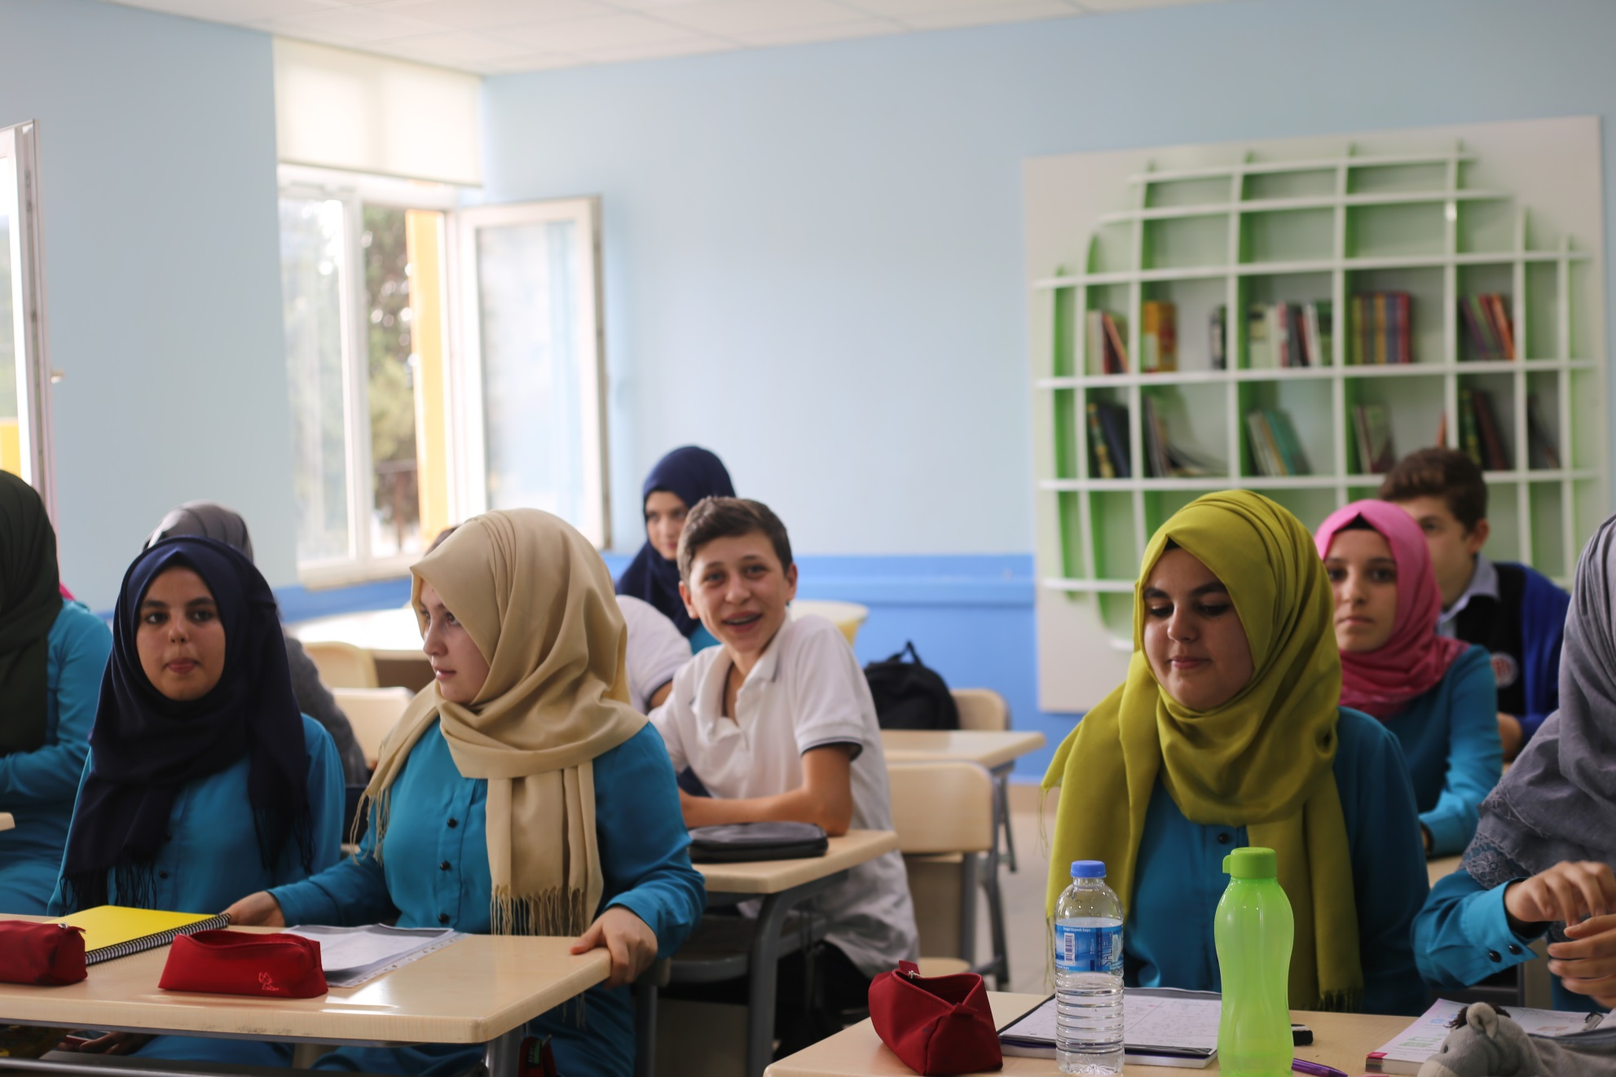
YENİ SINIFLARIMIZ

Slide 12
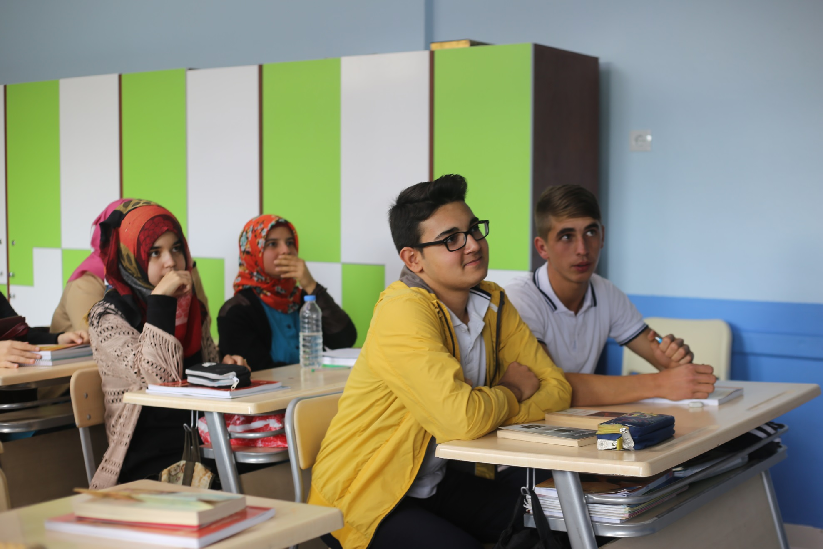
YENİ SINIFLARIMIZ

Slide 13
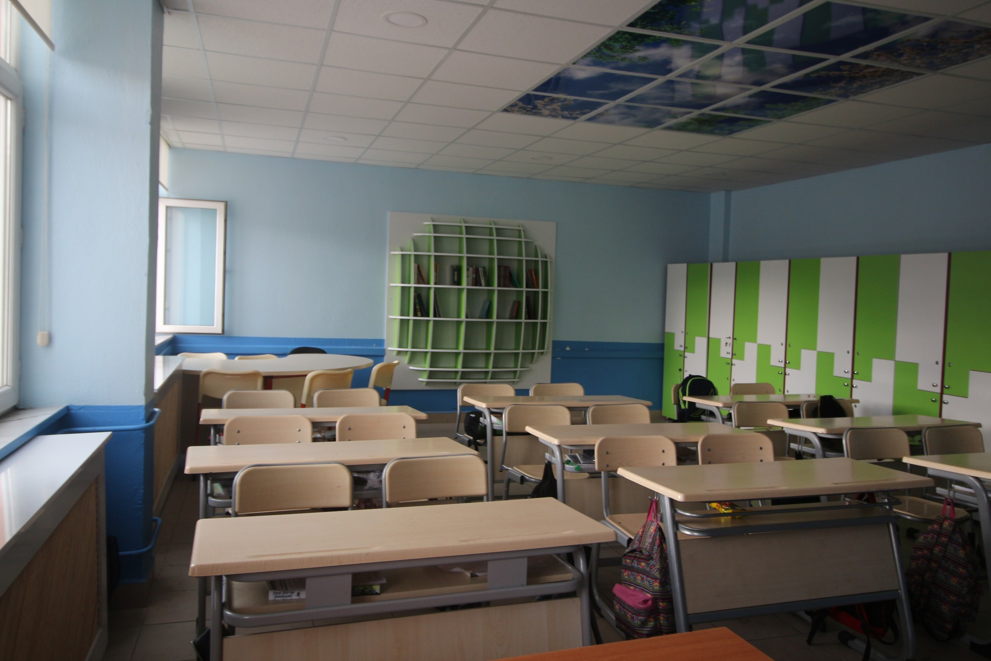
YENİ SINIFLARIMIZ

Slide 14
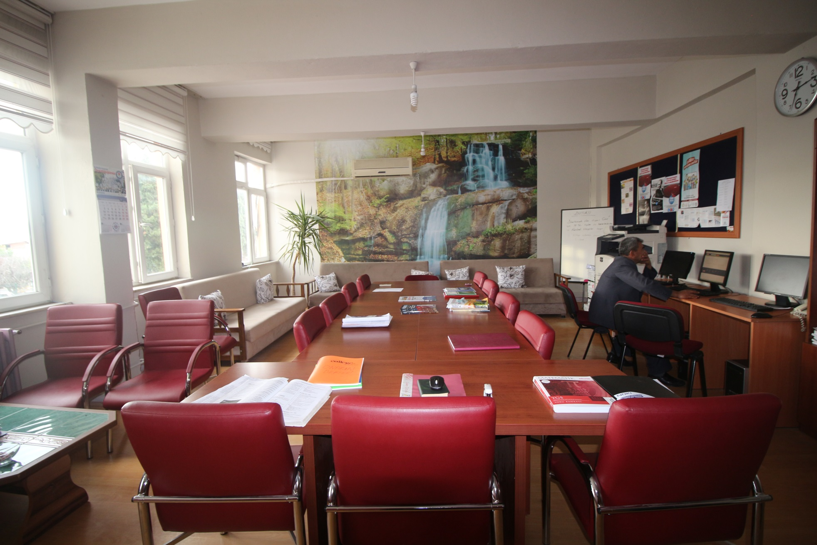
ÖĞRETMENLER ODASI

Slide 15
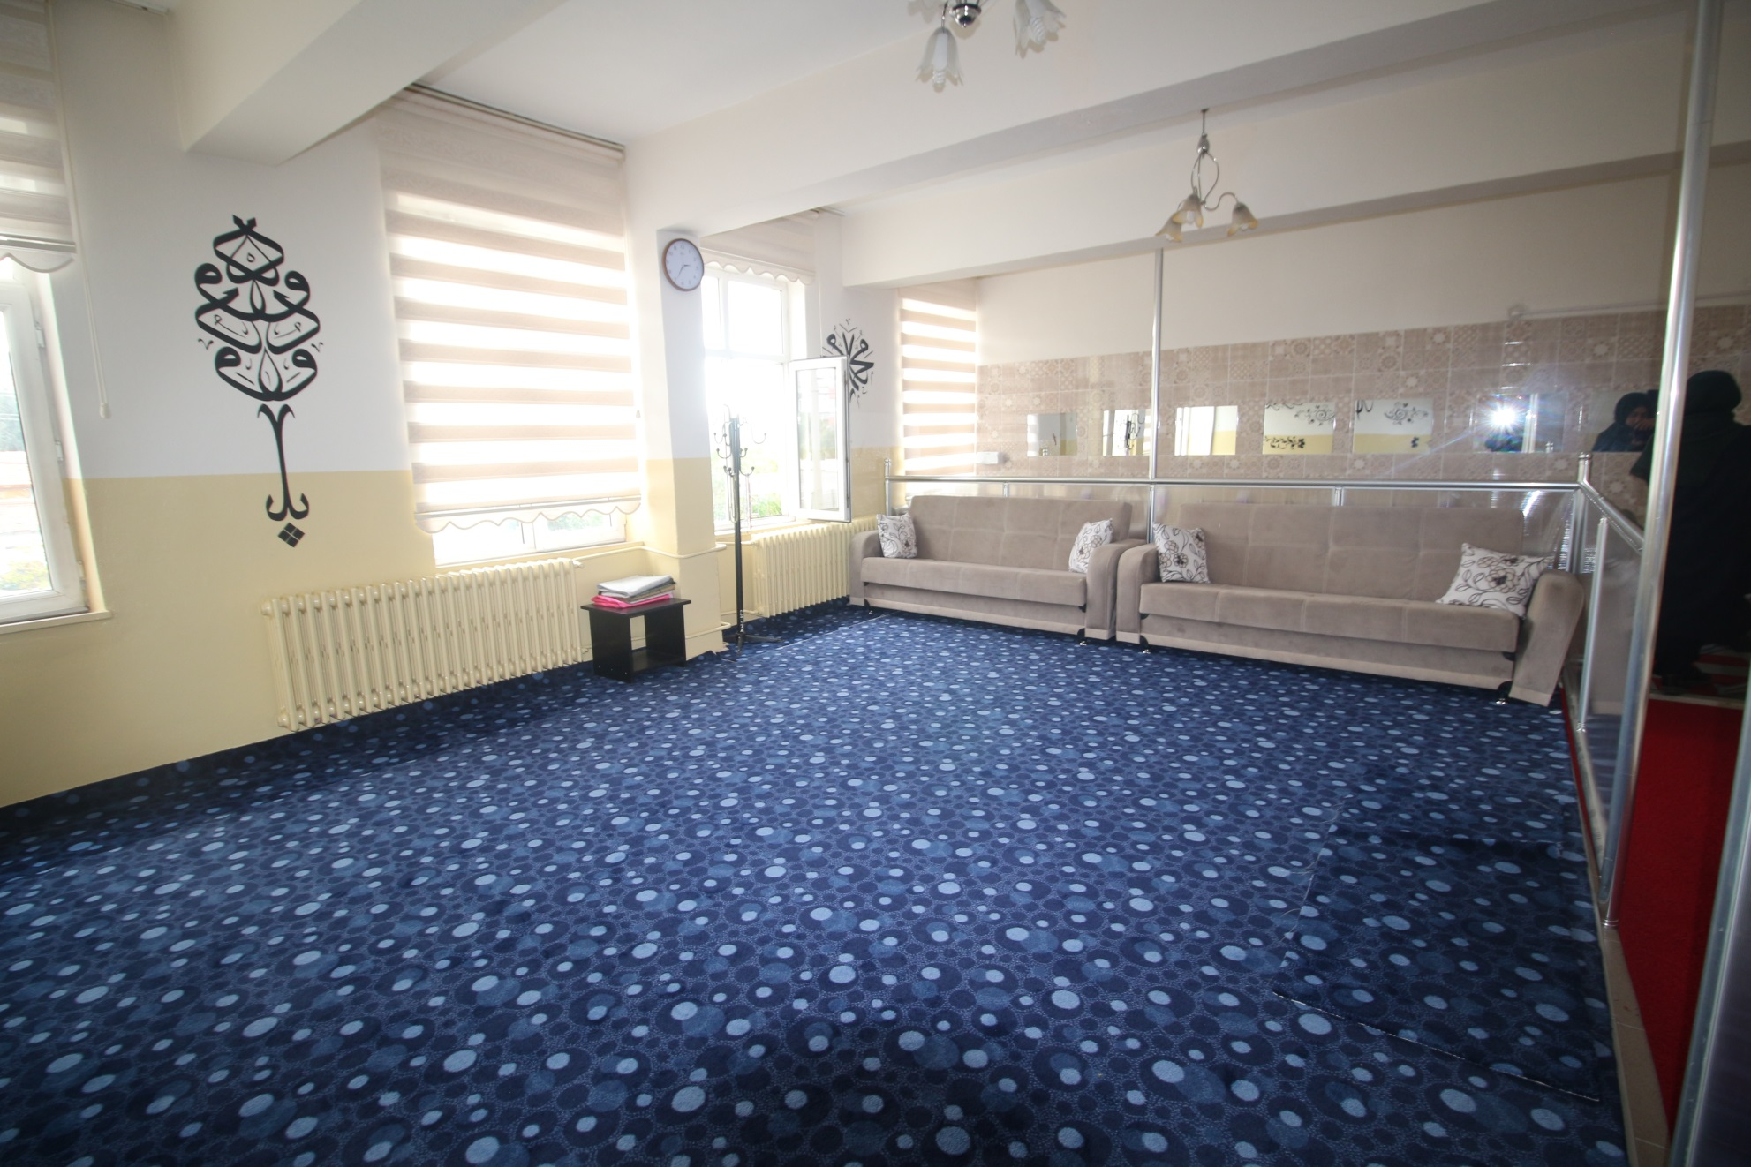
MESCİDİMİZ

Slide 16
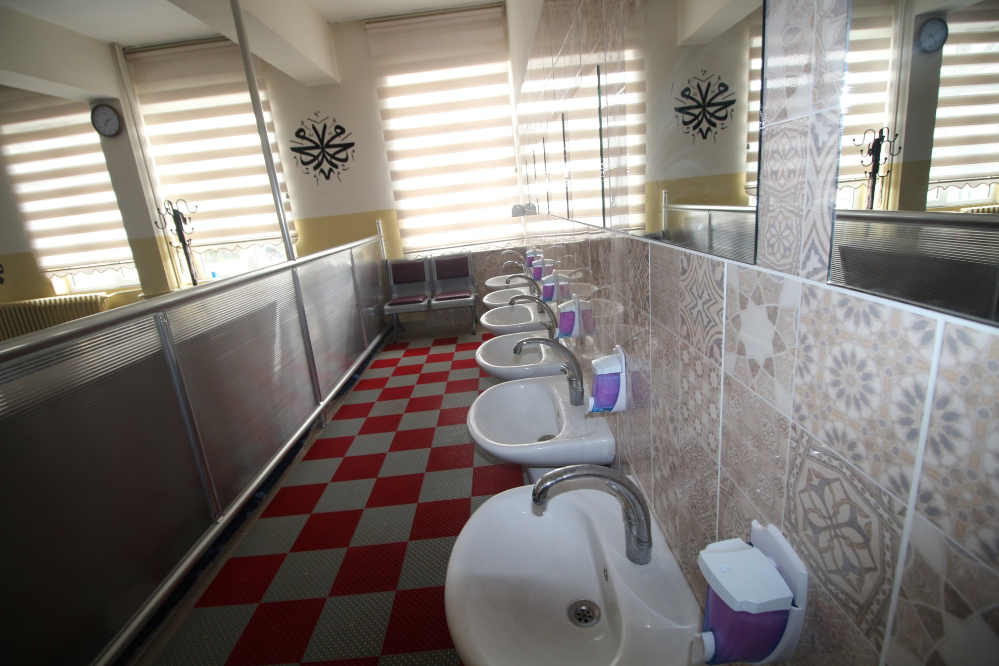
LAVOBALARIMIZ

Slide 17
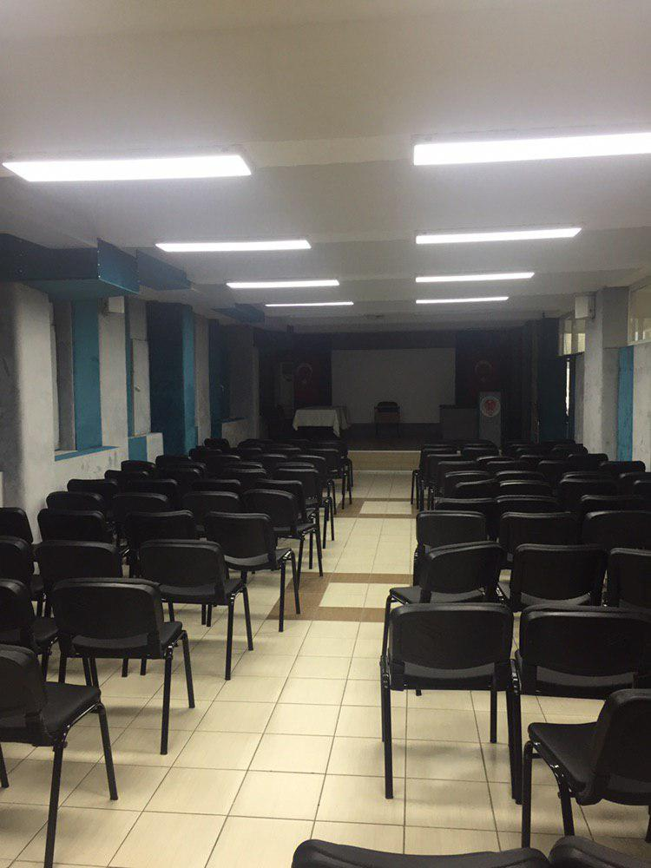
KONFERANS SALONUMUZ

Slide 18
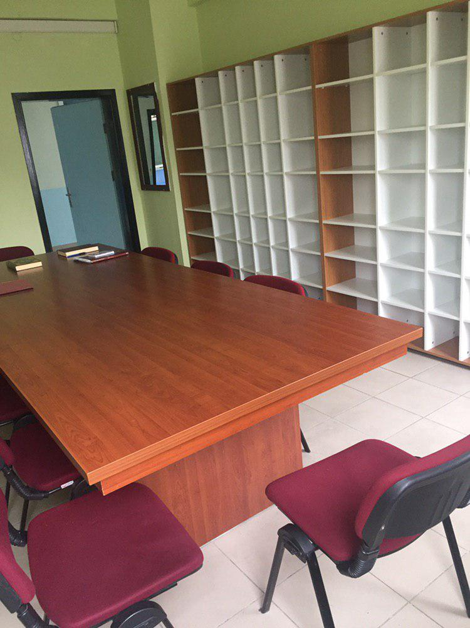
MESLEKİ EĞİTİM ODASI

Slide 19
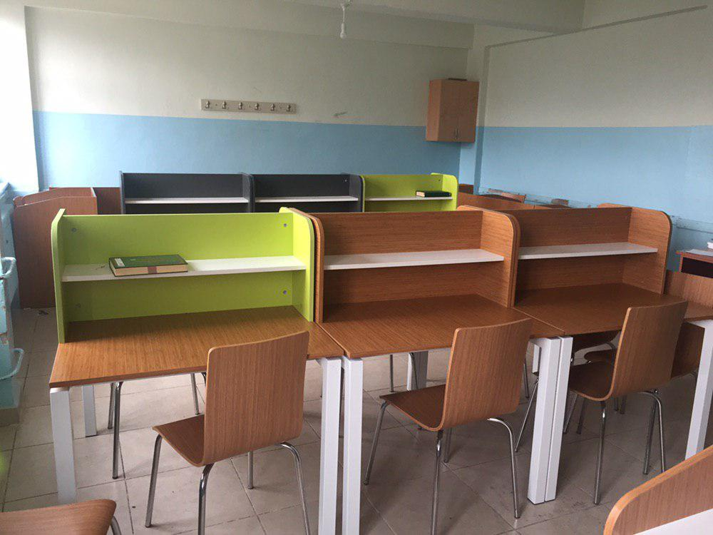
KUR’AN-I KERİM TİLAVET SINIFI

Slide 20
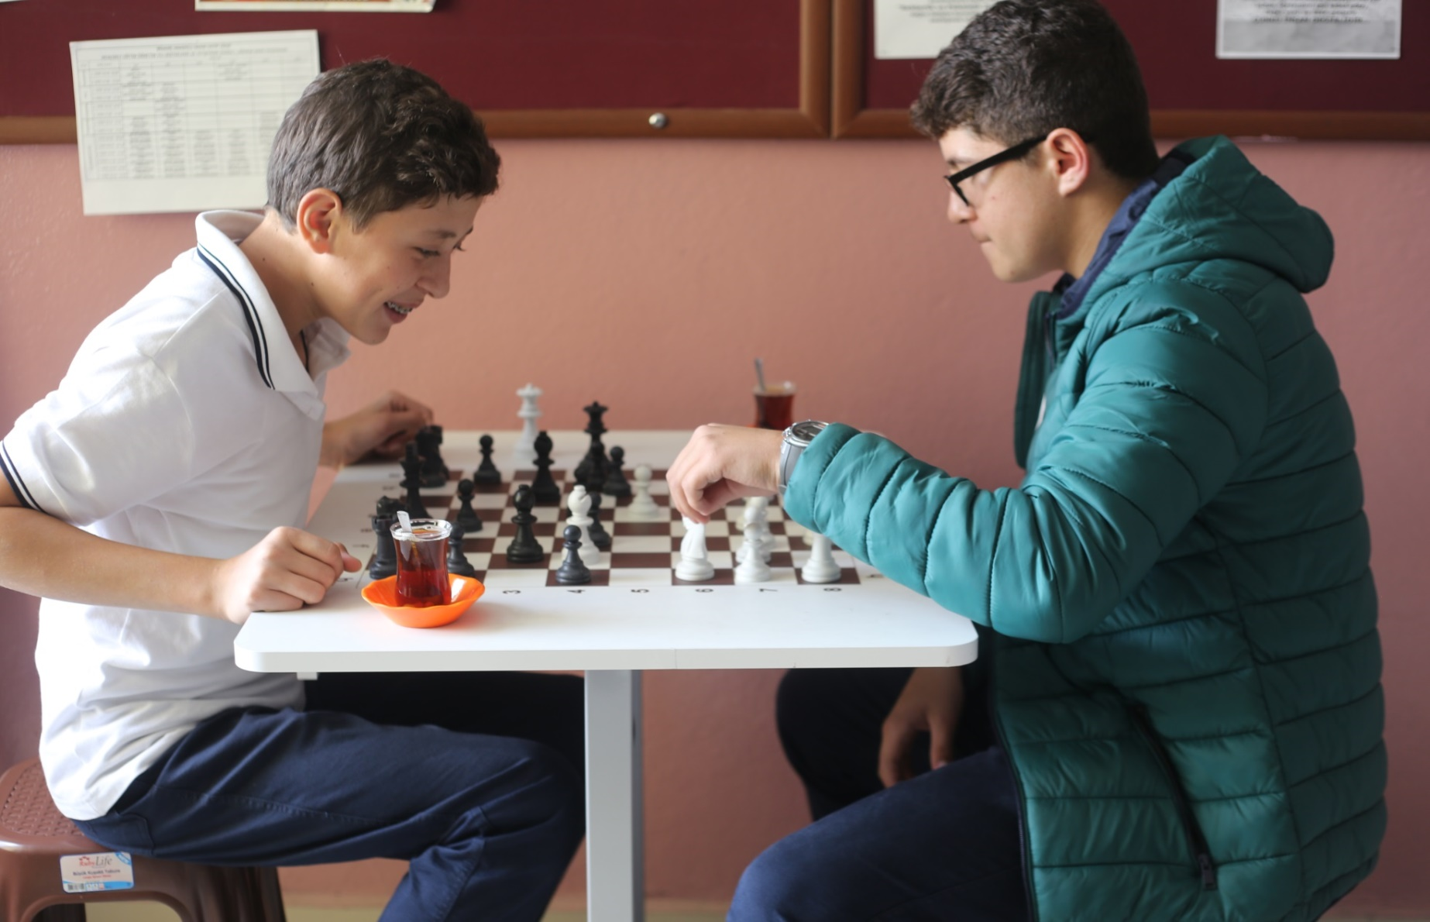
SATRANÇ

Slide 21
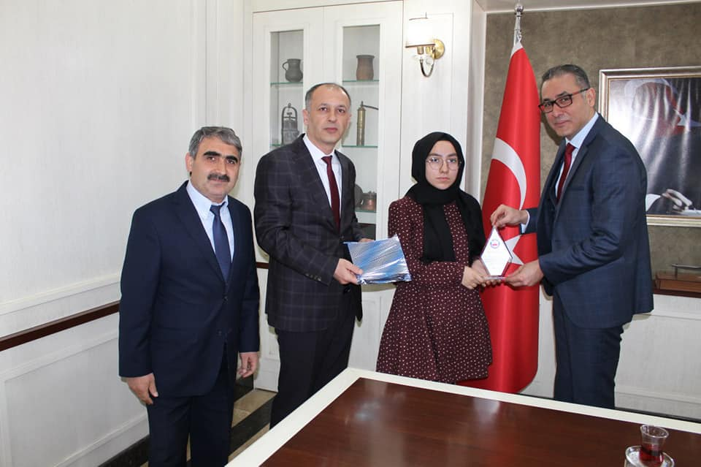



1.LİK DERECELERİ

Slide 22
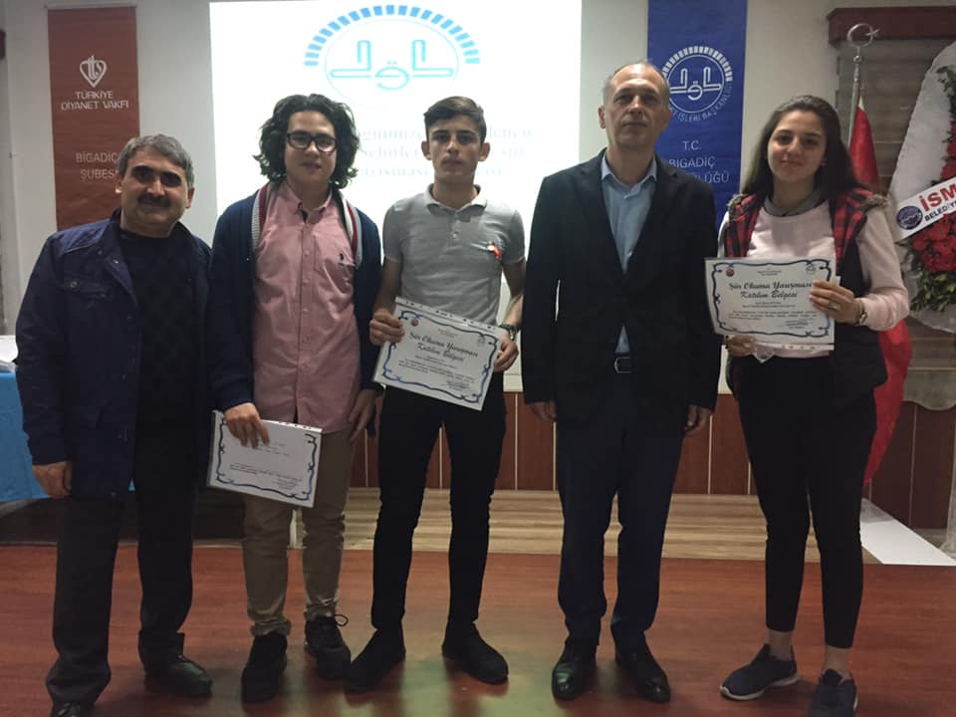
Bigadiç İlçe Müftülüğümüz tarafından düzenlenen 18 Mart Çanakkale Zaferi Şiir Okuma Yarışmasında öğrencilerimiz
Hasan EFE ilçe birincisi, Hasan Salih ATMAN ilçe ikincisi olmuştur.

Slide 23
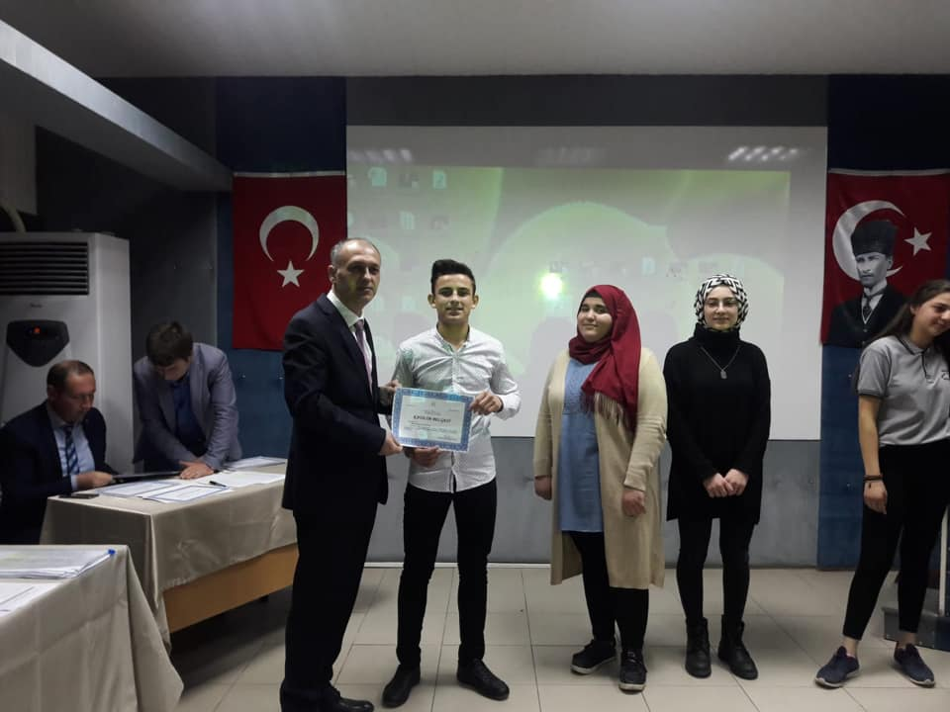

Slide 24
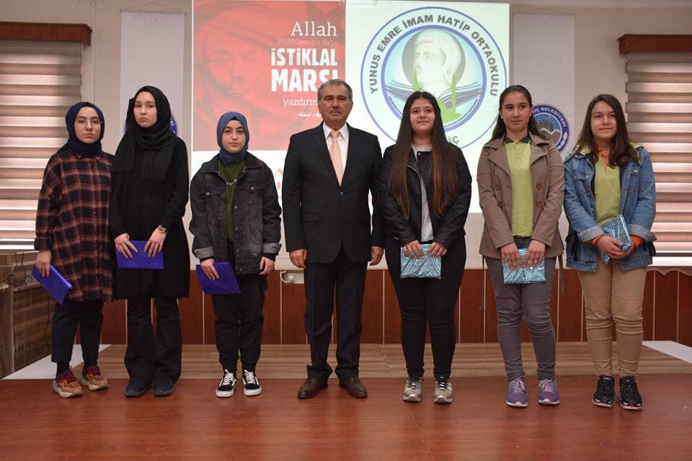

Slide 25
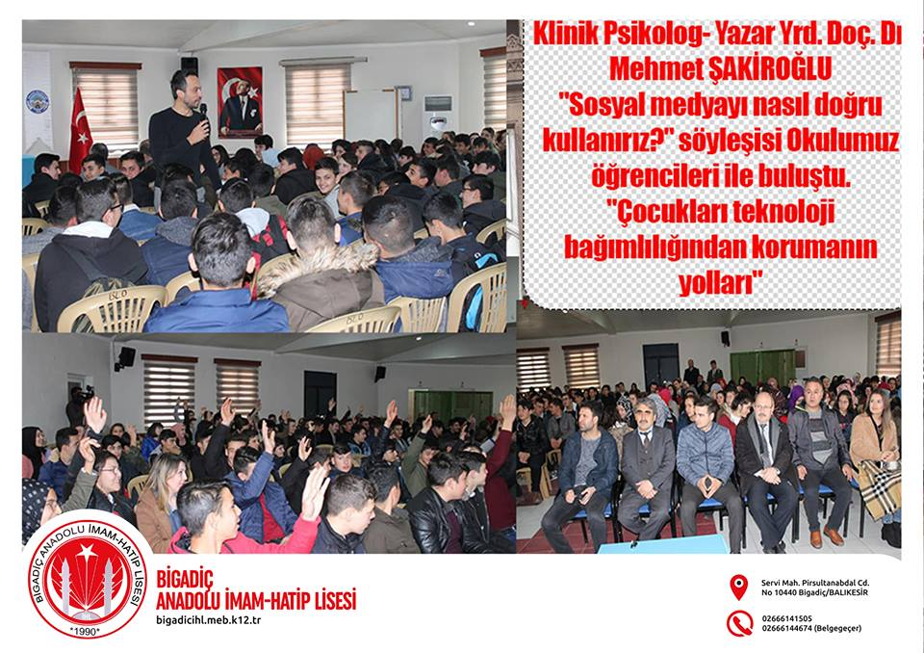

Slide 26


Slide 27
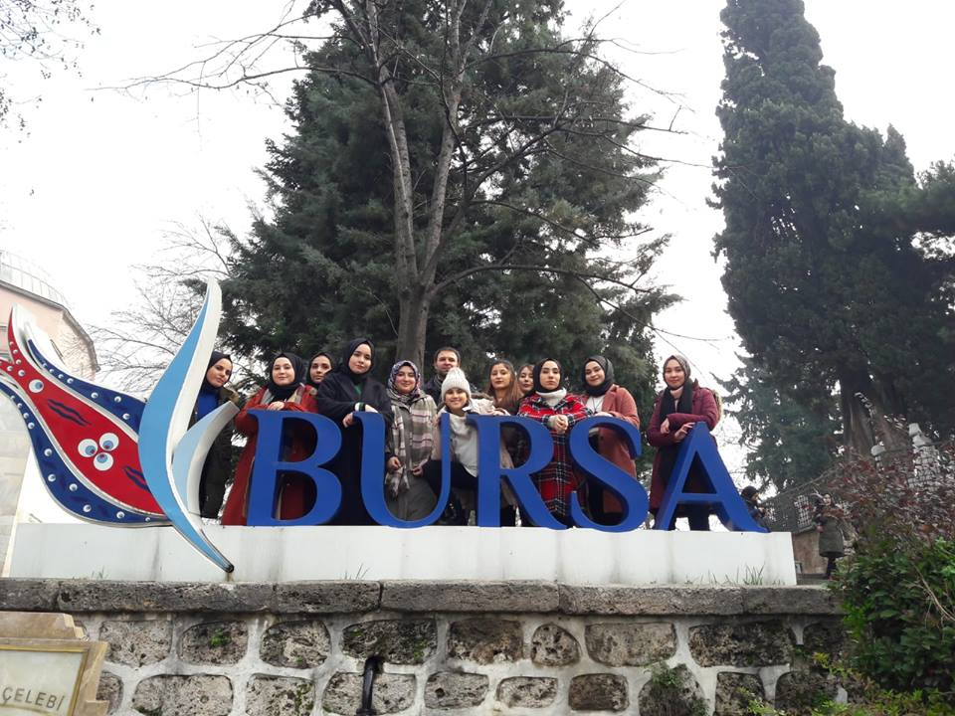

Slide 28
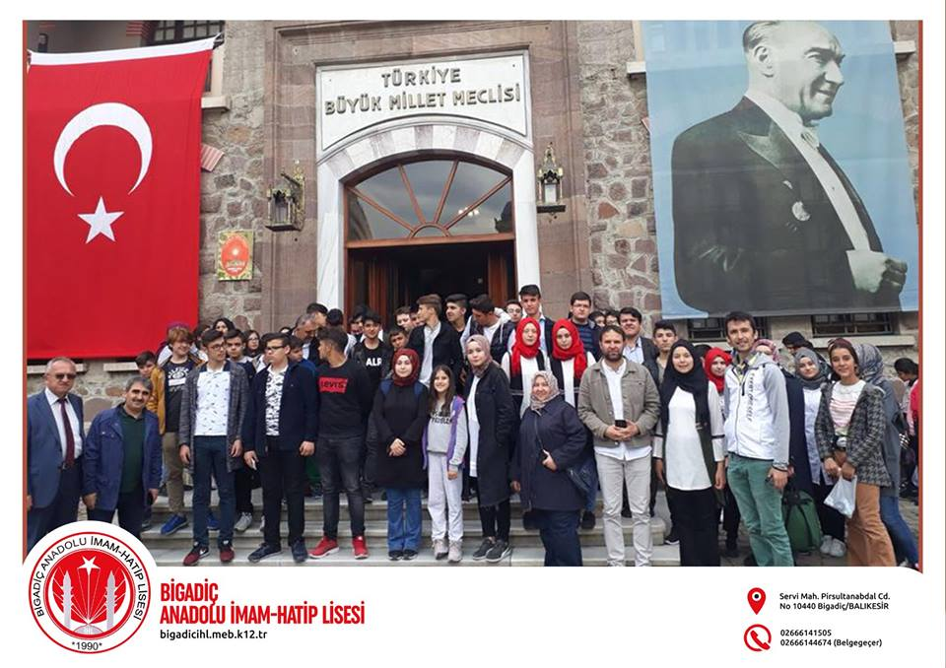

Slide 29
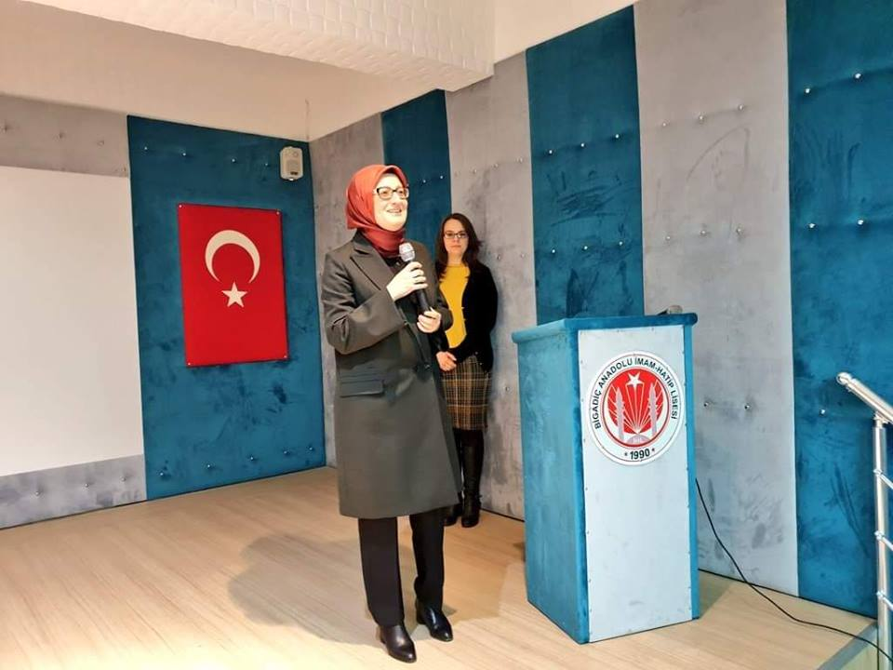
BELGİN GÖKÇE UYGUR

Slide 30
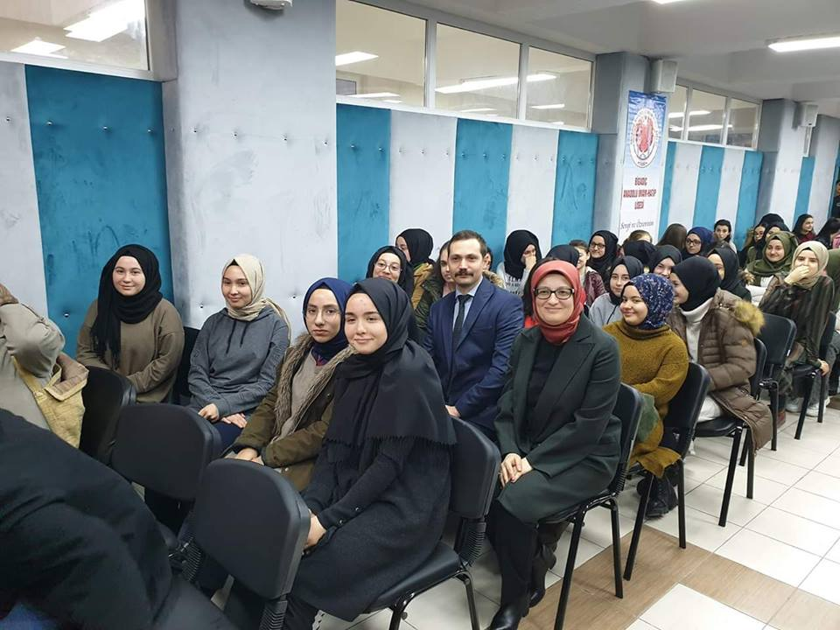
MİLLETVEKİLİMİZ

Slide 31
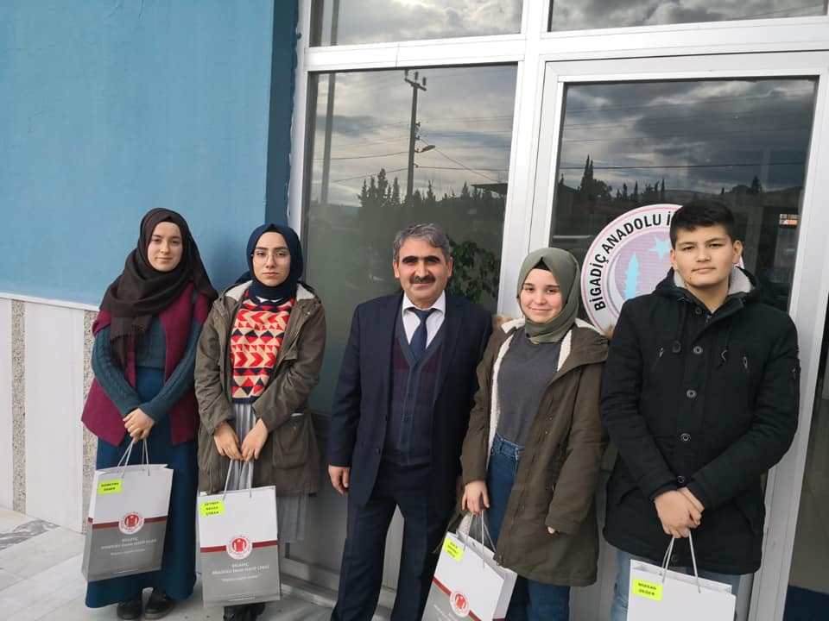
ÖDÜLLENDİRME

Slide 32
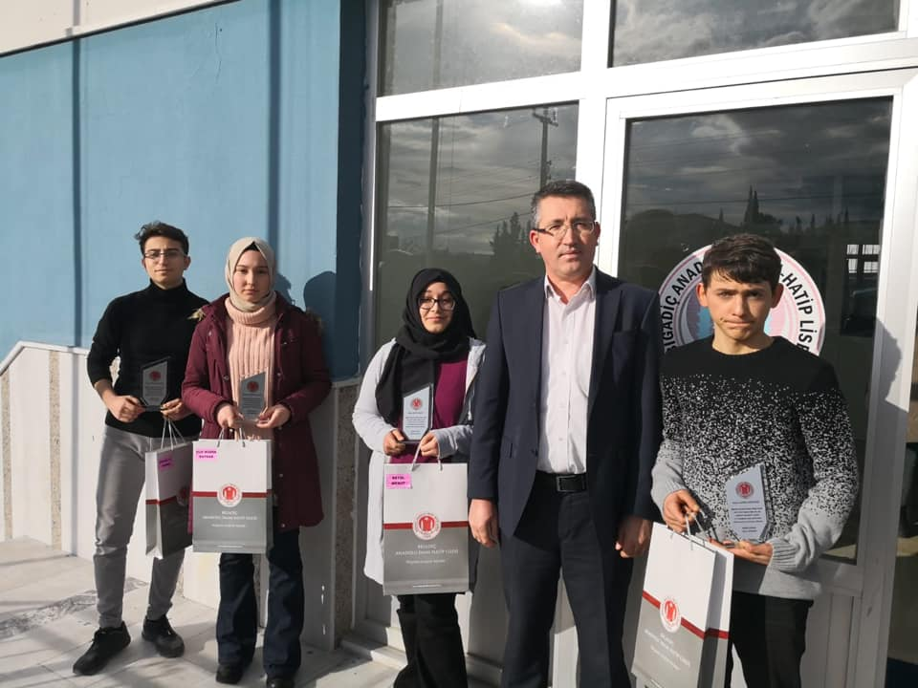


Slide 33
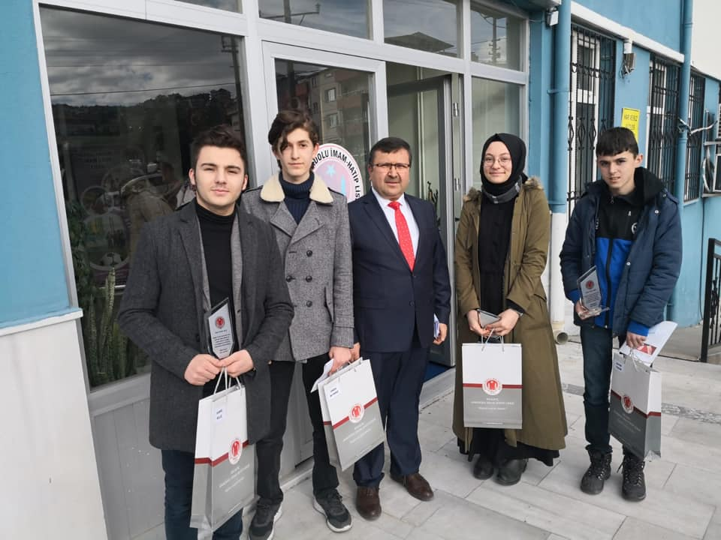
ÖDÜLLENDİRME

Slide 34
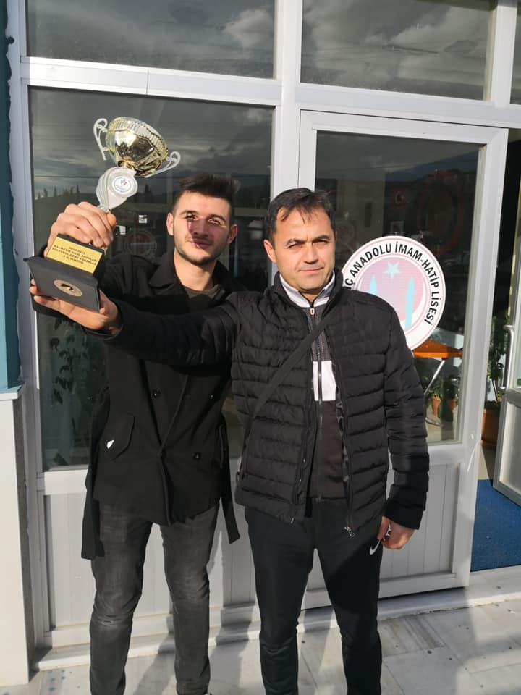
ŞAMPİYONLUK

Slide 35
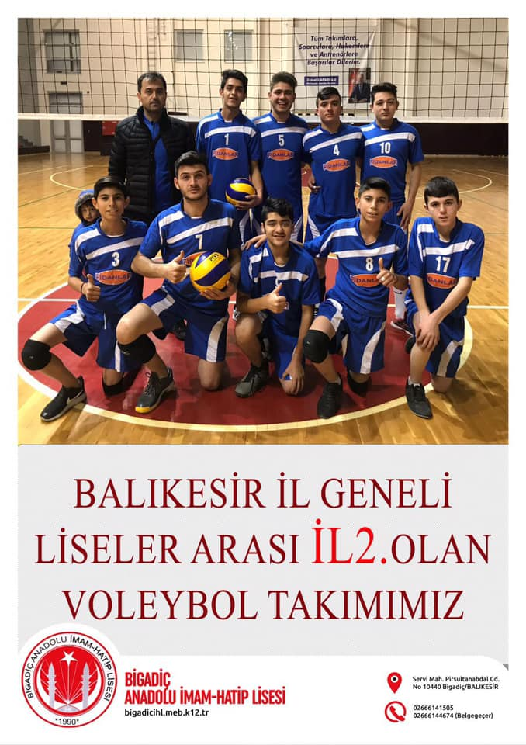
YENİ SINIFLARIMIZ

Slide 36
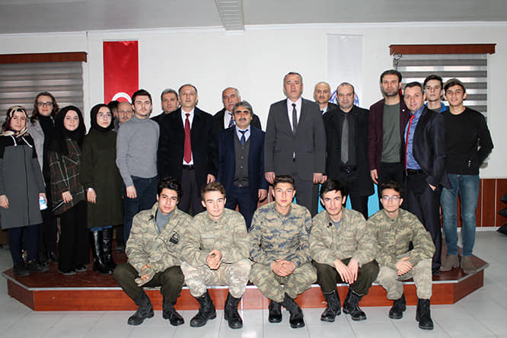
VATAN SEVGİSİ VE ŞEHİTLİK
PROĞRAM EKİBİ

Slide 37

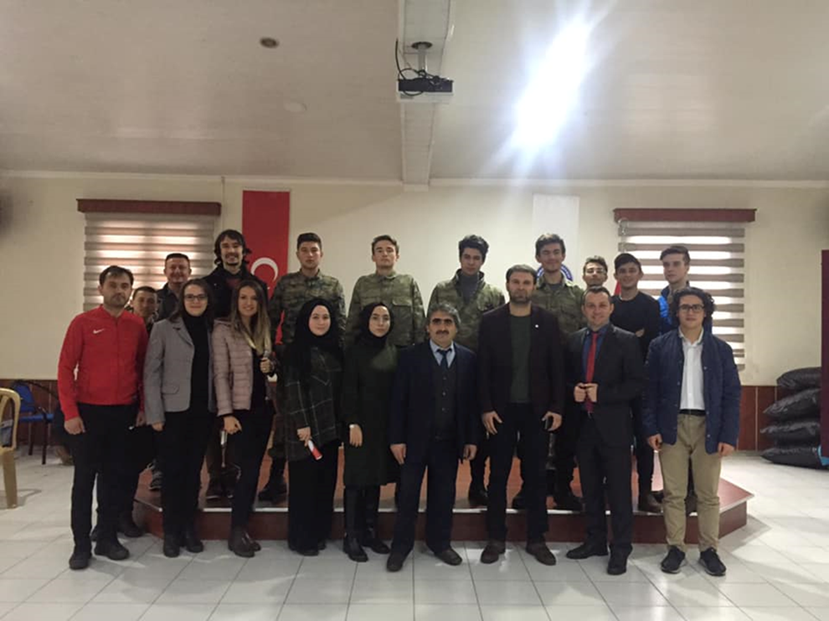

Slide 38
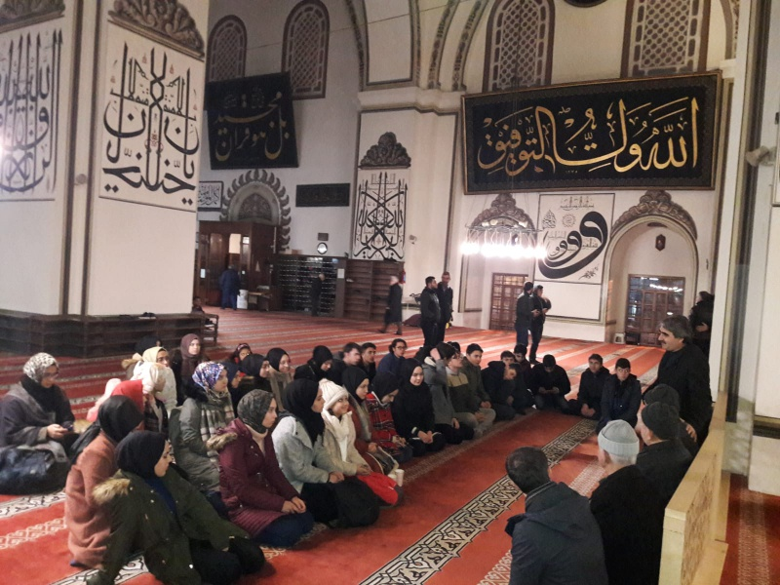
BURSA GEZİSİ

Slide 39
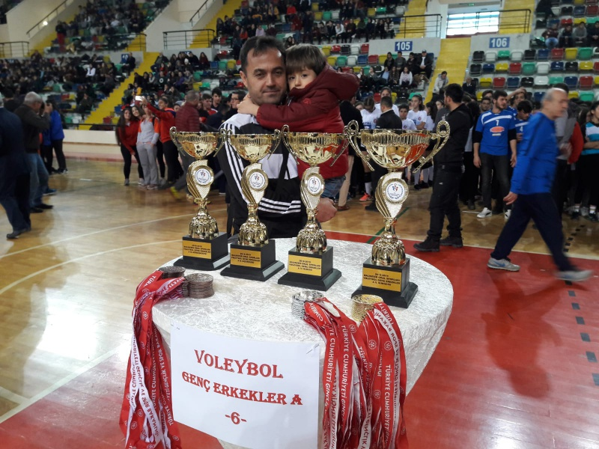
VOLEYBOL TAKIMI İL 2.Sİ

Slide 40
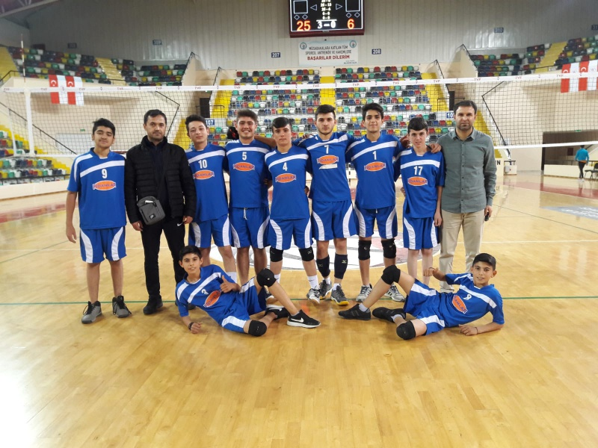
VOLEYBOL TAKIMI İL 2.Sİ

Slide 41
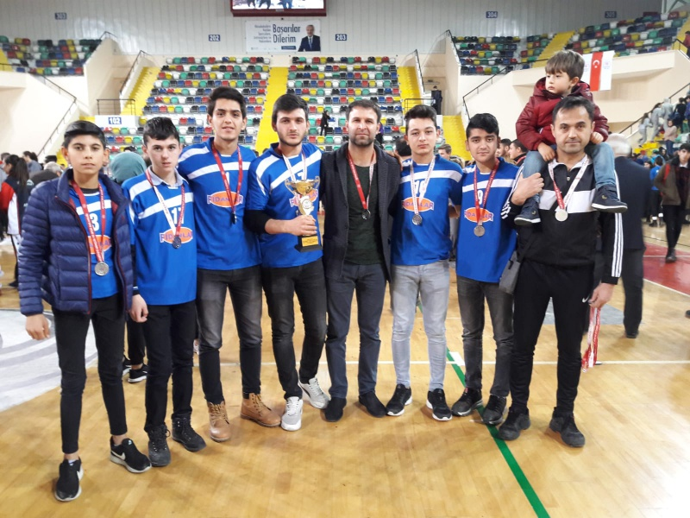
VOLEYBOL TAKIMI İL 2.Sİ

Slide 42
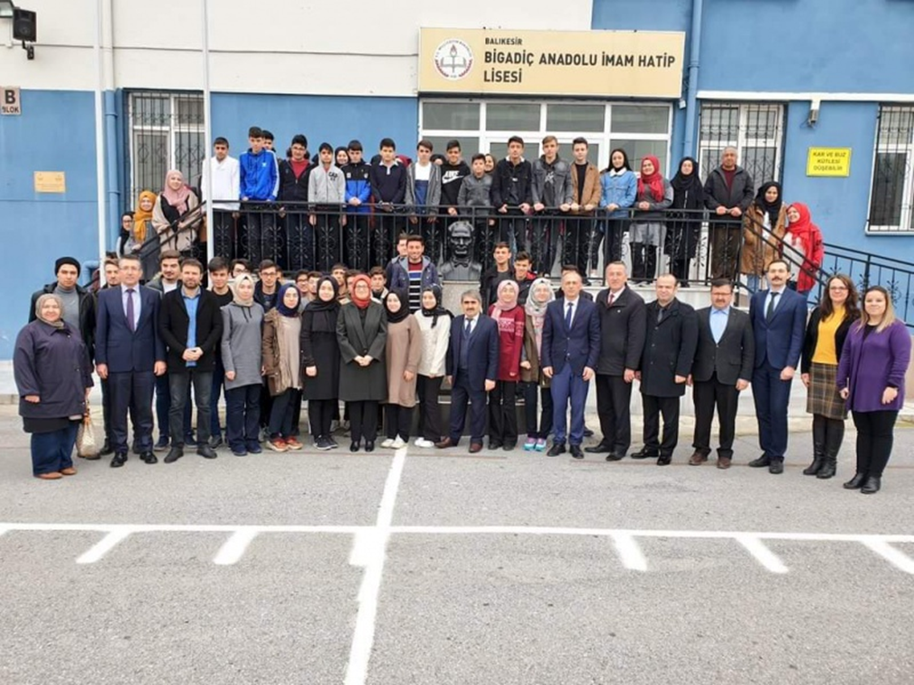
BELGİN GÖKÇE UYGUR ZİYARETİ

Slide 43
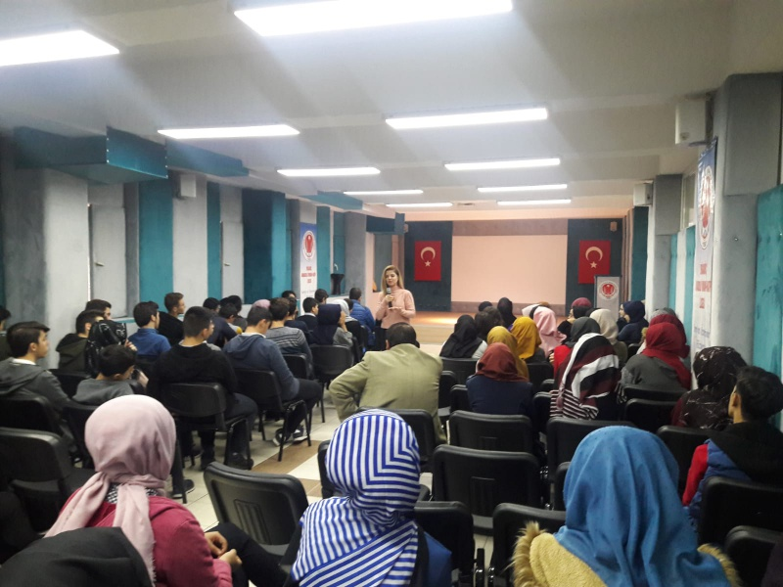
KARİYER GÜNLERİ

Slide 44
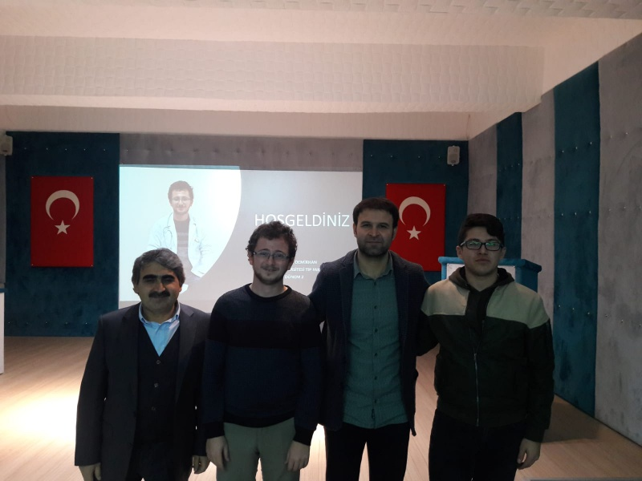
KARİYER GÜNLERİ

Slide 45
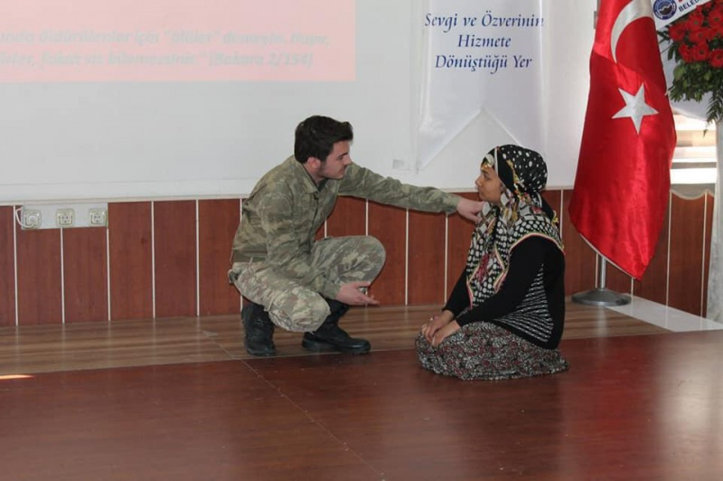
18 MART

Slide 46
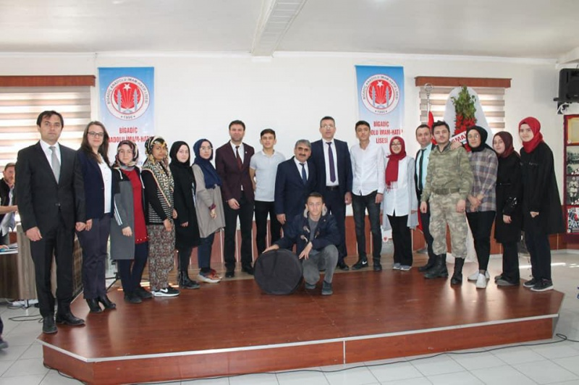
18 MART

Slide 47
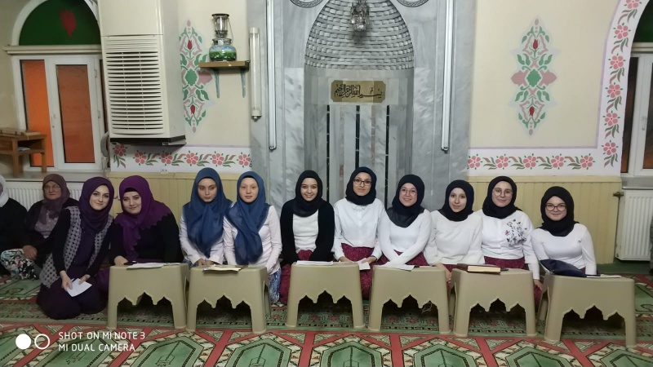
MESLEKİ UYGULAMA

Slide 48
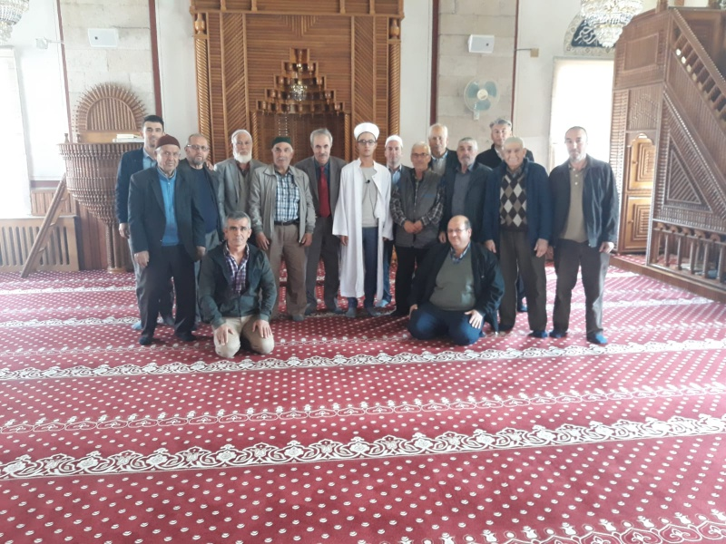
MESLEKİ UYGULAMA

Slide 49
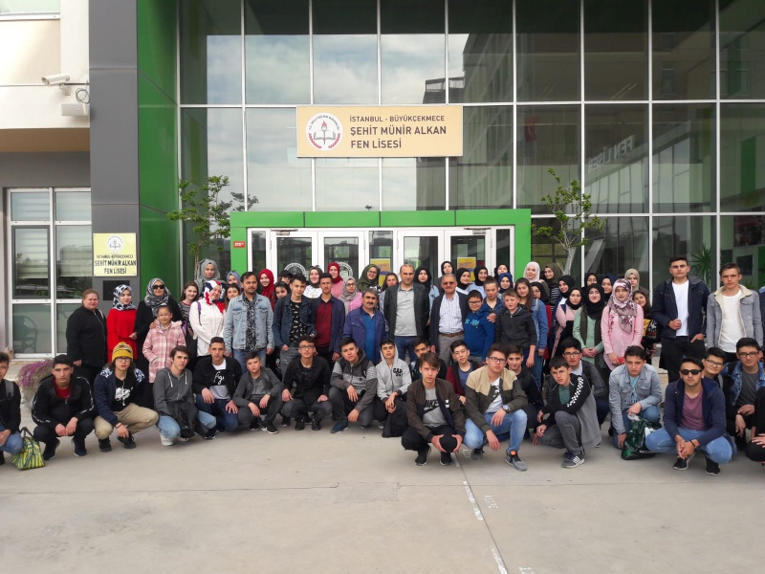
İSTANBUL GEZİSİ

Slide 50
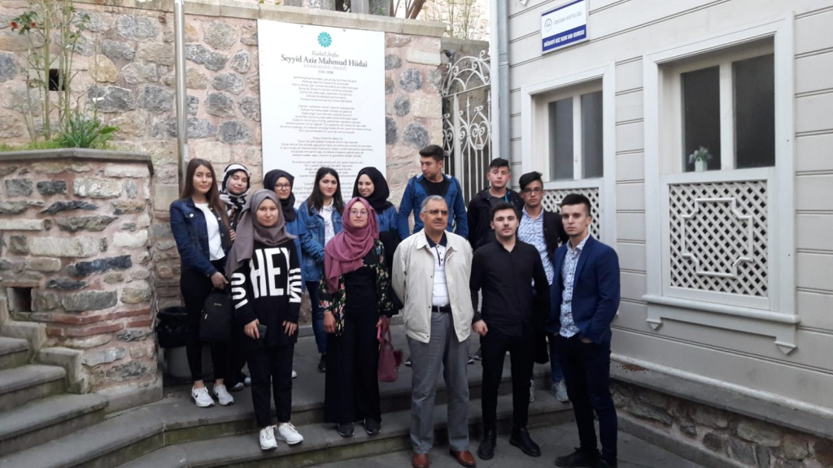
İSTANBUL GEZİSİ

Slide 51
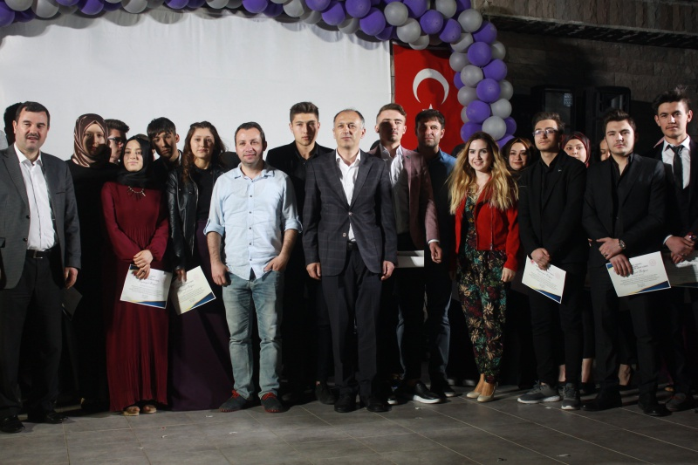
MEZUNİYET

Slide 52
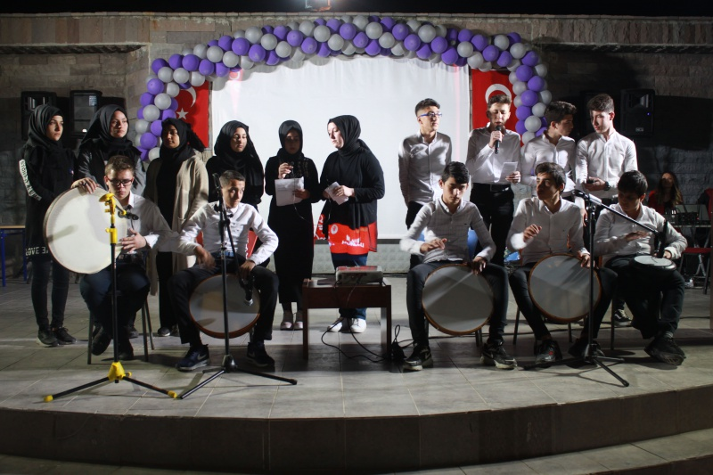
MEZUNİYET

Slide 53
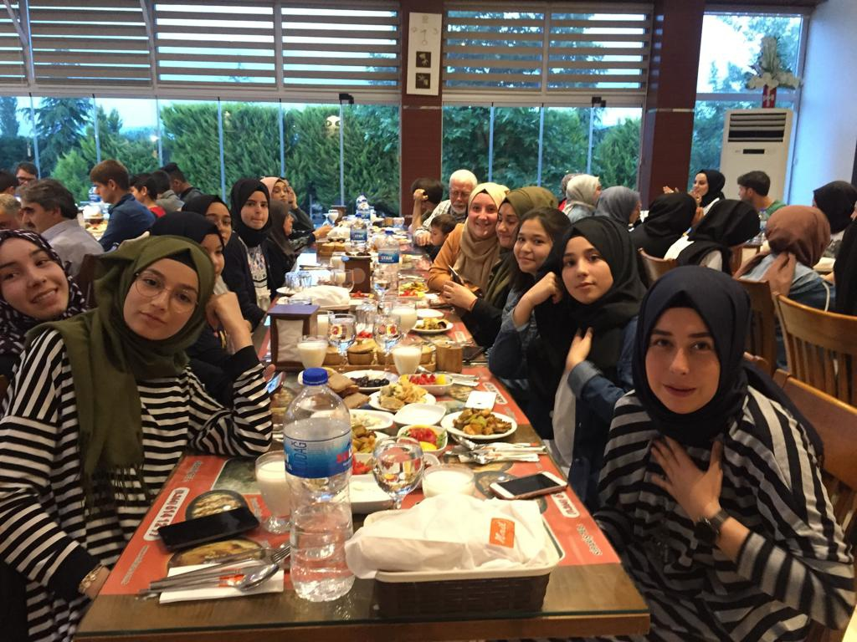
ÖĞRENCİLERİMİZLE İFTAR YEMEĞİ

Slide 54

BALIKESİR KİTAP FUARI

Slide 55

SINDIRGI Z-KÜTÜPHANE ZİYARETİ

Slide 56



OKUL PİKNİĞİ

Slide 57



9.SINIF UYUM HAFTASI ETKİNLERİ

Slide 58


9.SINIFLARA ÖDÜL TÖRENİ

Slide 59


İMAM HATİP LİSELERİ KURULUŞ HAFTASI

Slide 60


ETİ BOR GEZİSİ

Slide 61

Z - KÜTÜPHANE AÇILIŞI

Slide 62

Z-KÜTÜPHANE AÇILIŞI

Slide 63


GELECEĞE NEFES

Slide 64

ÇINAR ATA ÖĞRENCİLERİMİZİ ZİYARETTİ

Slide 65

MEVLİD-İ NEBİ ETKİNLİKLERİ

Slide 66
BURSA GEZİSİ

